Slide 1
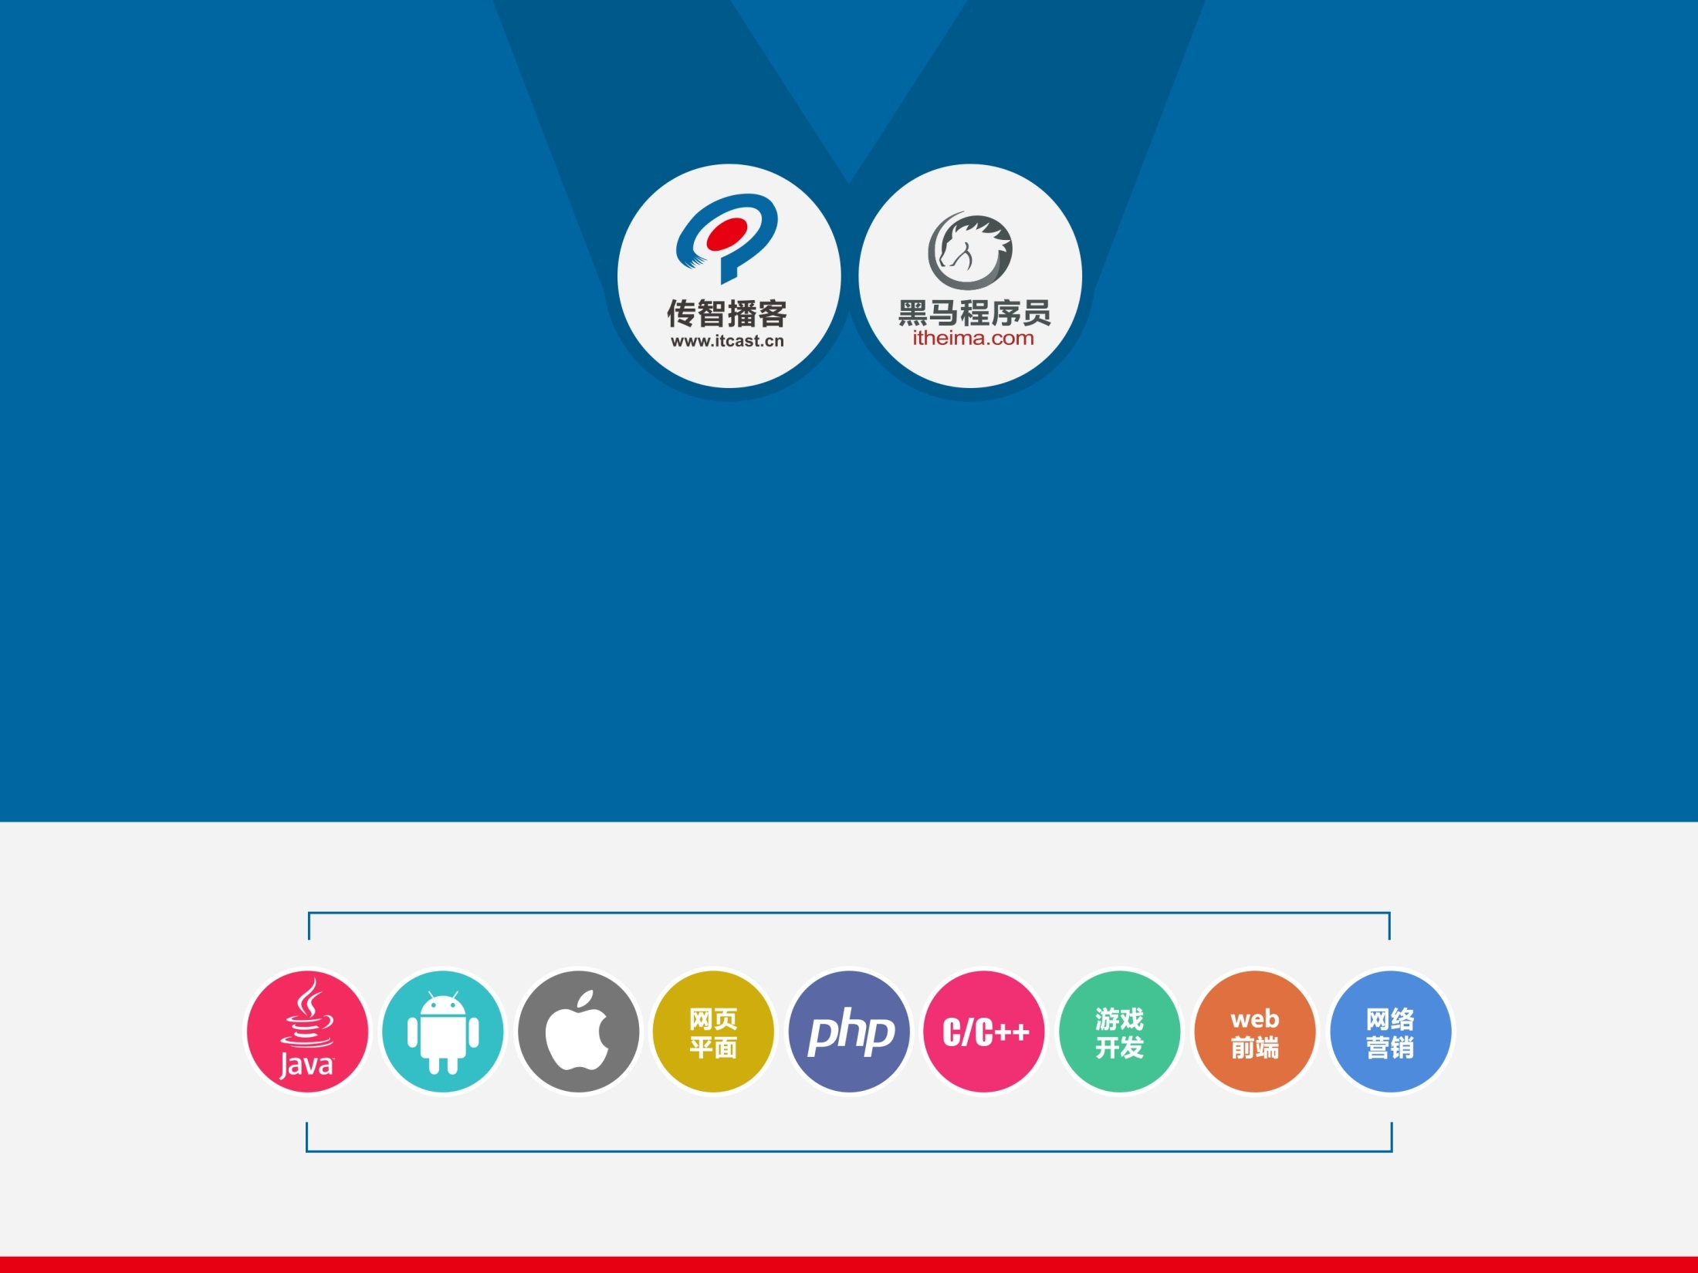
中介者模式

Slide 2
定义理解

Slide 3
多对象带来的问题
如果在一个系统中对象之间的联系呈现为网状结构。
对象之间存在大量的多对多联系，将导致系统非常复杂
功能扩展，影响多个对象
对象之间互相依赖，一旦系统发生问题，难以修改，难以发现问题。--不符合单一职责原则。

Slide 4
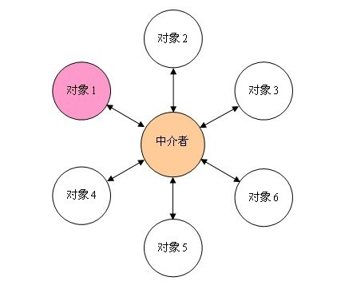
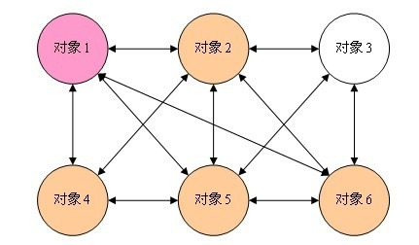

Slide 5
定义
解耦和对象和对象之间的交互。
通过中介者来处理对象和对象之间的引用问题。

Slide 6
场景举例
观察者模式中，比赛结束之后会影响到多个对象：
球员
教练
赛程
球队排名
球员信息变更会影响排行榜对象
我们可以定义一个中介者专门处理更新
中介者是观察者模式的简化版本

Slide 7
